Slide 1

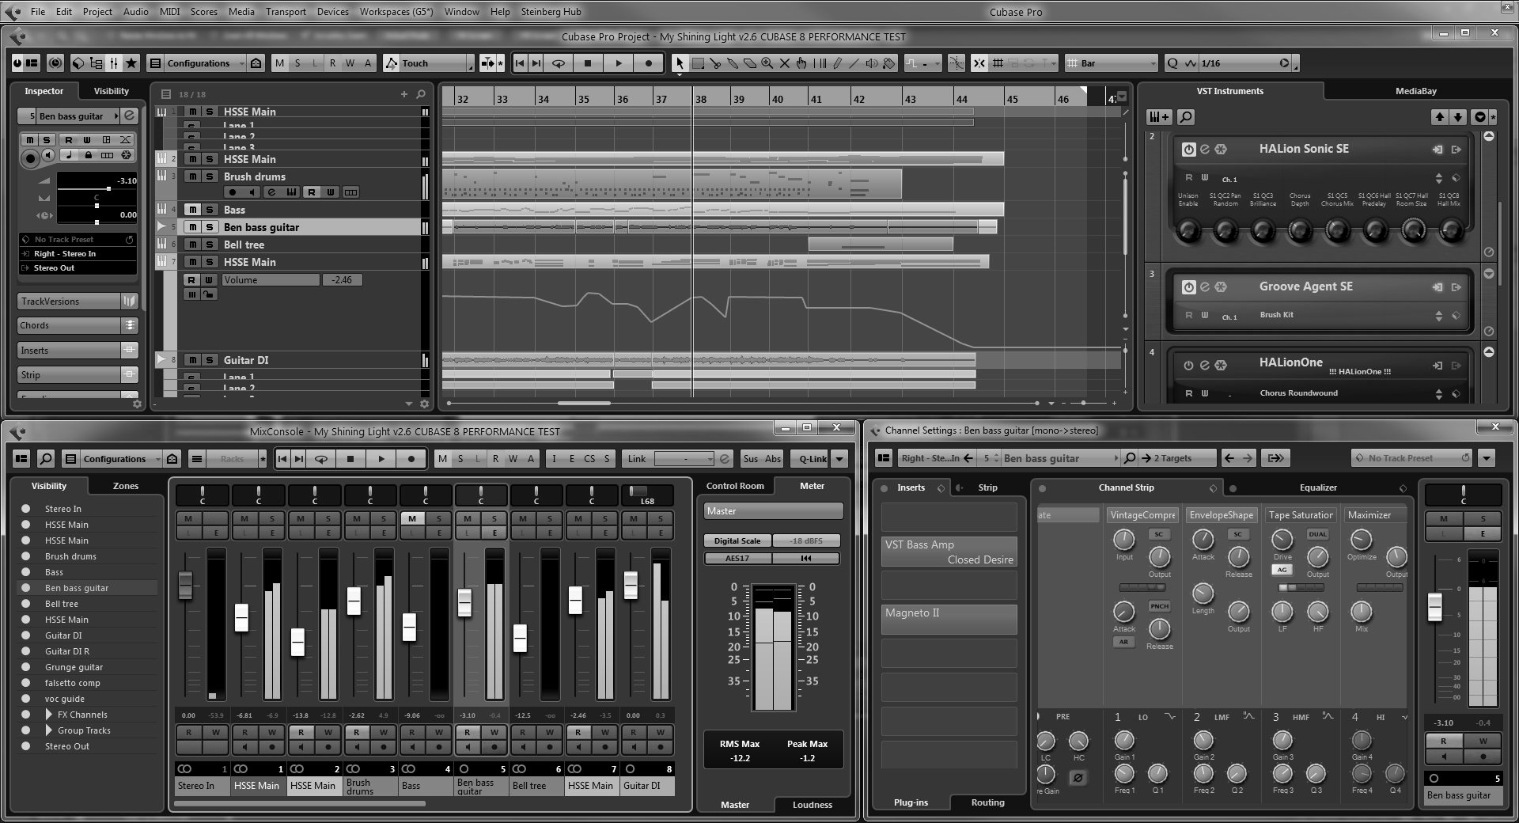
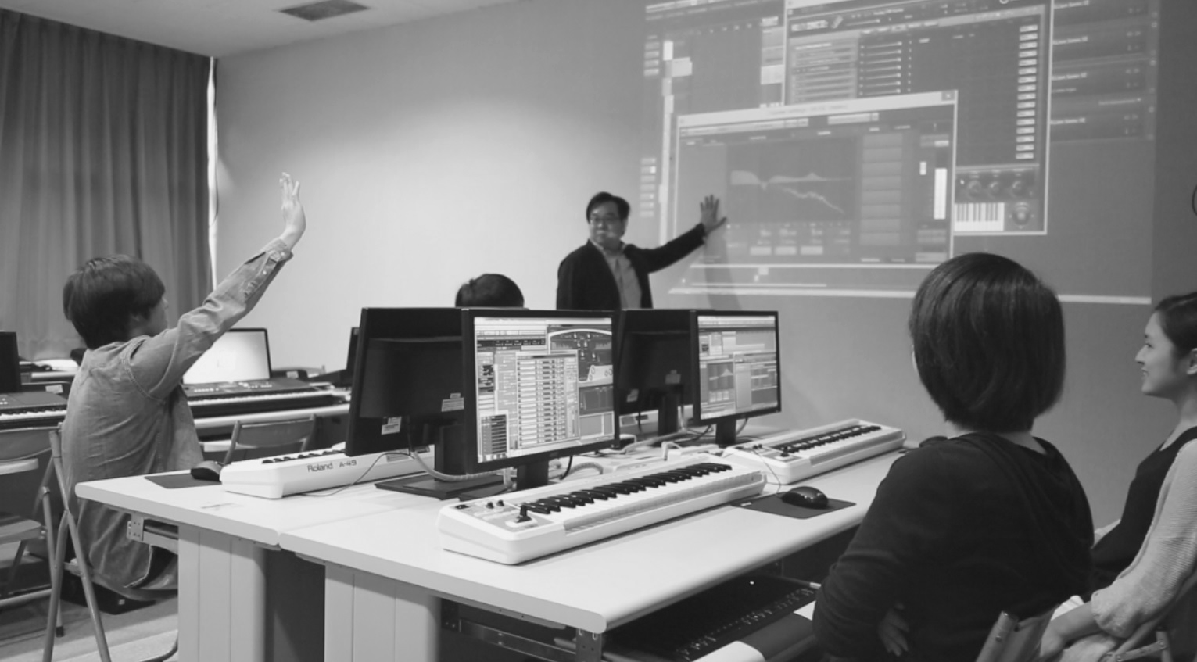
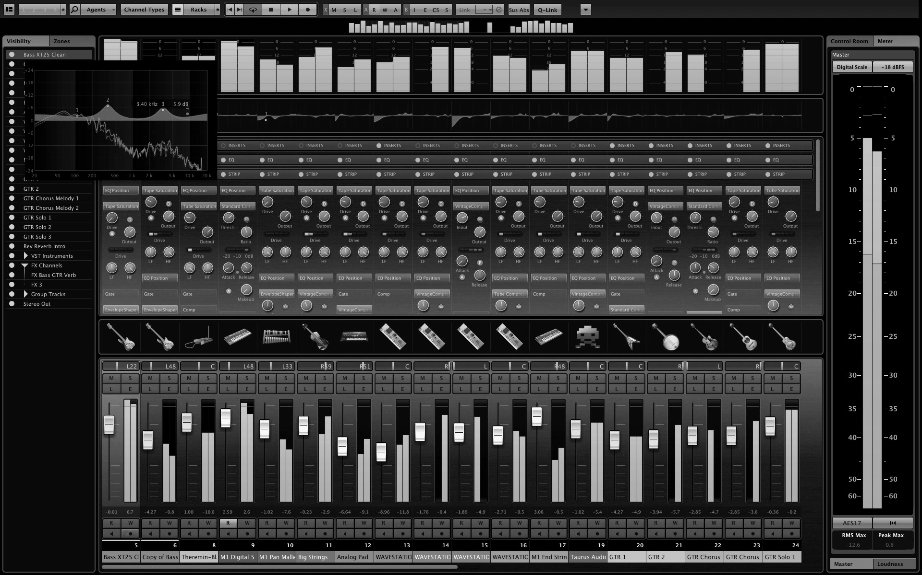
CUBASE 101
Steinberg Certified Course
Introduction of DAW
國際軟體認證課程
Certified Trainer HSIEH, Tsung-Han

Slide 2

Welcome to Cubase

Slide 3
Basic of digital audio and Introduction of Audio interface

Slide 4
DAW
Digital Audio Workstation-數位音訊工作站
DAW Software- 數位音樂軟體
ASIO-Audio Stream Input Output
Steinberg研發的驅動程式，能降低延遲、增加訊號處理
DAW Hardware-數位音樂硬體設備

Slide 5
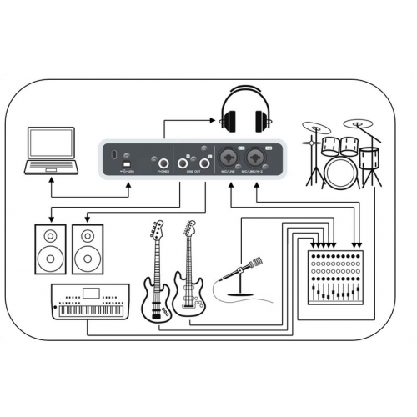
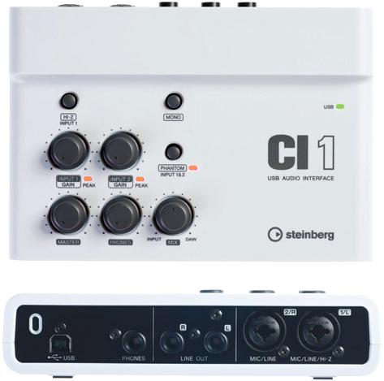
Audio interface - CI1

Slide 6
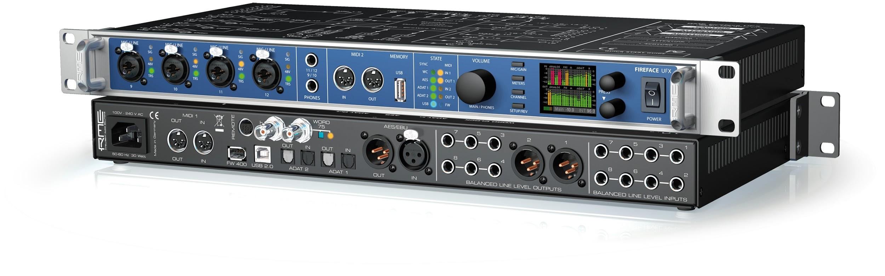
Audio interface-RME UFX

